Slide 1
Проект «Воспитание книгой»
Бессонова С.В.
Шнитуленко О.А.
МБДОУ
«Детский
сад № 9»

Slide 2
Актуальность
В последнее время проблема формирования читательской грамотности у подрастающего поколения стала наиболее острой.
Мы живем в эпоху компьютерных технологий, обилия информации, когда чтение уходит на второй план, становится не интересным, не нужным. Постепенно исчезает устойчивая литературная традиция, на которую опирались предшествующие поколения.
Современная ситуация в этом отношении характеризуется как системный кризис читательской культуры, когда мы подошли к критическому пределу пренебрежения чтением.

Slide 3
Актуальность
На сегодняшний день актуальность решения этой проблемы очевидна, поскольку чтение представляет собой важнейший способ освоения жизненно значимой информации.
Оно формирует идеалы, расширяет кругозор, обогащает внутренний мир человека. Без чтения немыслима интеграция личности в многонациональную и многослойную культуру, в комплекс духовных, материальных, интеллектуальных и эмоциональных ценностей, характеризующих общество в целом.
Поскольку, читательская культура как определенный уровень развития читательских умений, потребностей и кругозора начинает формироваться в дошкольном возрасте, было решено разработать и внедрить совместный с учителем- логопедом проект «Воспитание книгой»

Slide 4
Цель проекта:
Формирование нравственных качеств посредством воспитания читательской культуры у детей старшего дошкольного возраста

Slide 5
Задачи проектной деятельности по речевому развитию
- способствовать повышению интереса к художественной литературе и книге;
- развивать диалогическую и монологическую речь;
- обогащать словарный запас;
- повышать интерес к поэтическим произведениям;
- формировать умения правильно пользоваться системой окончаний существительных, прилагательных, глаголов;
- развивать речевой аппарат и интонационную выразительность речи;
- упражнять в правильном звукопроизношении;
- совершенствовать умение различать гласные и согласные звуки;
- познакомить с образом гласных и согласных букв;
- закрепить умение определять местоположение звука и буквы в слове

Slide 6
Задачи проектной деятельности по познавательному развитию:
расширять кругозор;
развивать познавательные способности;
- развивать внимание, мышление, память

Slide 7
Задачи проектной деятельности по социально – коммуникативному развитию:
развивать коммуникативные навыки, дружелюбие, умение взаимодействовать в парах и мини- группах;
воспитывать основы культурного общения;
формировать социально – нравственные представления детей

Slide 8
Задачи проектной деятельности по взаимодействию с родителями:
способствовать повышению интереса родителей воспитанников к вопросам нравственного воспитания и формированию предпосылок читательской грамотности;
- приобщать к совместной познавательной, речевой и художественно – творческой деятельности;
- побуждать к возрождению традиции домашнего чтения

Slide 9
Критерии подбора литературных произведений:
- воспитательное значение;
- доступность по содержанию;
- близость личному опыту ребенка, чтобы дошкольник смог дать собственную оценку действиям, поступкам героев;
- ярко выраженная последовательность событий;
- текст должен обладать четкой композицией;
- мотивация героев произведения была доступна пониманию детей дошкольного возраста;
- язык произведения должен характеризоваться доступным для детей словарем, небольшими короткими и четкими фразами, отсутствием сложных грамматических форм, несложными формами прямой речи, наличием красочных и точных определений, использованием выразительных средств языка.

Slide 10
Нравственные темы, литературные произведения, формы взаимодействия
1.Тема: «Доброта» (НОД по ненецкой сказке «Кукушка»)
2. Тема: «Жадность» (Квест – игра по сказке В.Г Сутеева «Дядя Миша»)
3.Тема: «Дружба» (Групповой конкурс Чтецов)
4. Тема: «Любознательность» (Групповой конкурс «Первая буква имени ребенка»)
5. Тема: «Любознательность» (Викторина «Знатоки русских народных сказок»)

Slide 11
Нравственные темы, литературные произведения, формы взаимодействия
6.Тема: «Храбрость» (Викторина по абазинской народной сказке «Храбрый кот и трусливый медведь»)
7.Тема: «Трудолюбие» (Групповой конкурс книжек – самоделок литературных произведений различных жанров по теме «Трудолюбие»)
8.Тема: «Терпение» ( Драматизация по русской народной сказке«Волшебная водица)
9.Тема :«Вежливость» ( Совместный детско – родительский КВН по сказке В.Осеевой «Волшебное слово»)

Slide 12
Этапы проекта:
1.Аналитический
- изучение методической литературы;
- отбор и систематизация материала;
- тематическое планирование взаимодействия педагога и учителя – логопеда ДОУ
2. Практический.
- организация и проведение мероприятий, направленных на реализацию задач проекта через различные формы работы
3. Заключительный
- анализ проведенной работы;
- выявления эффективности использованных форм, методов и приемов в работе с детьми по воспитанию читательской культуры;
- презентация итогов проектной деятельности

Slide 13
Планируемые результаты:
- создание методической, предметно-развивающей базы для полноценной и качественной работы ;
расширение и обогащение кругозора детей дошкольного возраста ;
повышение речевого и интеллектуального уровня детей;
развитие творческих способностей;
- возрождение культуры чтения в семье;
- формирование умения давать нравственно – этическую оценку своим поступкам и поступкам окружающих

Slide 14
НОД по ненецкой сказке «Кукушка» Тема «Доброта»
Задачи:
Образовательные: развивать связную речь и речевой аппарат; формировать умение понимать смысл сказки и правильно оценивать поступки героев
Развивающие: обогащать словарный запас, расширять кругозор; закрепить образ буквы А; упражнять в определении места буквы А в слове , закрепить знание пословиц
Воспитательные: воспитывать любовь и чуткое отношение к маме

Slide 15
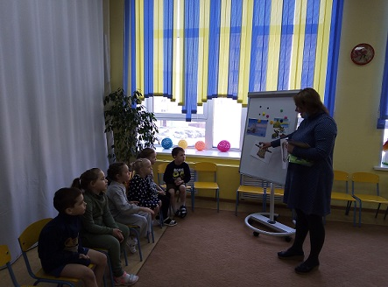
НОД по ненецкой сказке «Кукушка» Тема «Доброта»

Slide 16
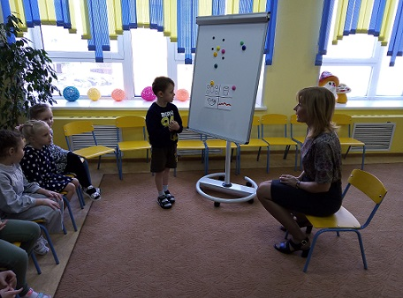
НОД по ненецкой сказке «Кукушка» Тема «Доброта»

Slide 17
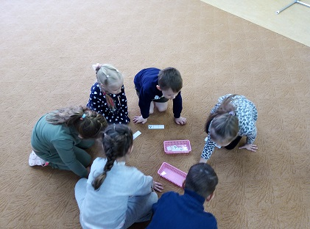
НОД по ненецкой сказке «Кукушка» Тема «Доброта»

Slide 18
Квест – игра «В поисках Дядя Миши» по сказке В.Г Сутеева Тема : «Жадность»
Задачи:
- формировать умение понимать смысл сказки и правильно оценивать поступки героев ;
закрепить образ буквы О, Ы;
упражнять в нахождении места буквы О в слове;
упражнять в словообразовании суффиксальным способом, подборе притяжательных прилагательных, согласовании существительных с числительными; развивать речевой аппарат;
- закрепить знание пословиц о жадности;
воспитывать коммуникативные умения и навыки.

Slide 19
Квест – игра «В поисках Дядя Миши» по сказке В.Г Сутеева Тема : «Жадность»
С помощью интересных заданий литературного квеста , дошколята совершили увлекательное путешествие по страницам произведения «Дядя Миша», составляющее золотой фонд детской литературы, познакомились с творчеством В.Г Сутеева, писателя и иллюстратора

Slide 20
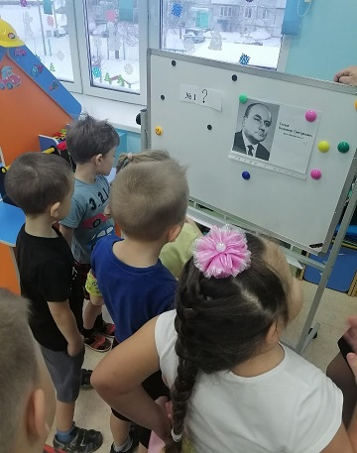
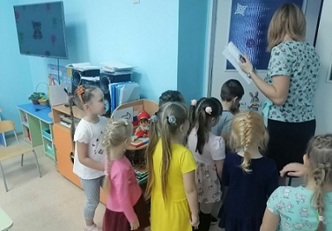
Квест – игра «В поисках Дядя Миши» по сказке В.Г Сутеева

Slide 21
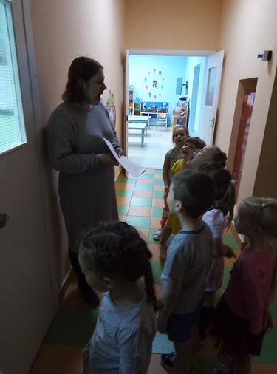
Квест – игра «В поисках Дядя Миши» по сказке В.Г Сутеева

Slide 22
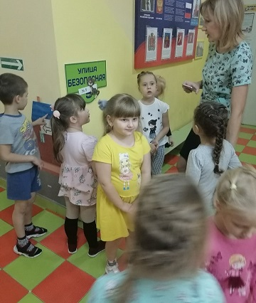
Квест – игра «В поисках Дядя Миши» по сказке В.Г Сутеева

Slide 23
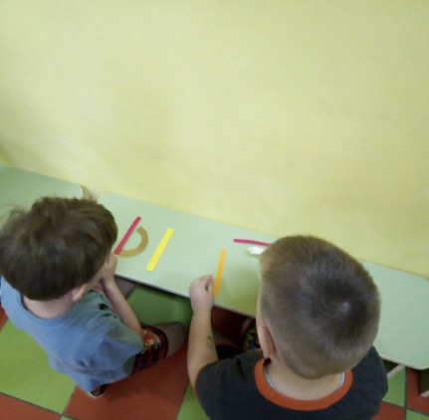
Квест – игра «В поисках Дядя Миши» по сказке В.Г Сутеева

Slide 24
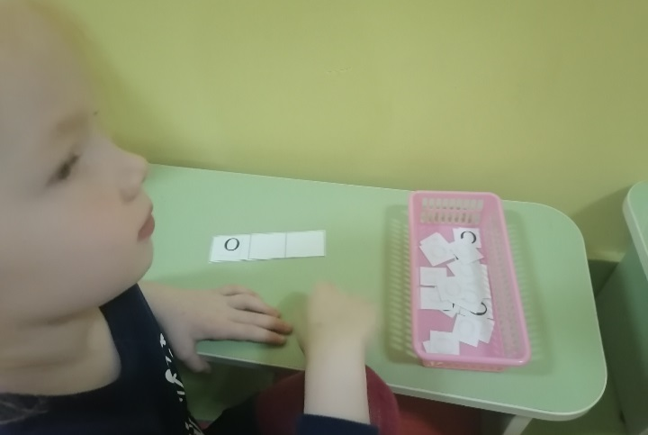
Квест – игра «В поисках Дядя Миши» по сказке В.Г Сутеева

Slide 25
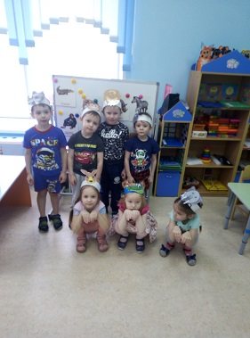
Театрализованные игры и драматизации
В реализацию проекта включали театрализованные игры и драматизации
Театрализованная игра по
циклу стихотворений
«Детки в клетке»
познакомила
с литературным
творчеством С.Я. Маршака

Slide 26
Конкурс Чтецов «Я, ты, он, она – это Дружная страна» Тема: «Дружба»
Цель: воспитание дружеских чувств и взаимопонимания посредством поэтических произведений
Задачи:
- развивать интонационную выразительность речи;
воспитывать интерес к поэтическим произведениям художественной литературы;
- воспитывать дружелюбие, доброту, умение взаимодействовать в паре;
приобщать воспитанников и их родителей к конкурсному движению
Мероприятие способствовало :
социализации детей ;
- воспитанию положительного отношения к поэтическим произведениям;
- доставило радость от участия в общем деле и воспитанникам и их родителям;
- обогатило детские впечатления

Slide 27
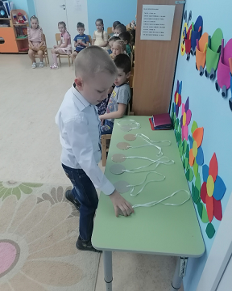
Конкурс Чтецов Тема : «Дружба»

Slide 28
Конкурс Чтецов Тема :«Дружба»

Slide 29
Конкурс Чтецов Тема :«Дружба»

Slide 30
Конкурс Чтецов Тема: «Дружба»

Slide 31
Конкурс Чтецов Тема : «Дружба»

Slide 32
Конкурс Чтецов Тема «Дружба»

Slide 33
Конкурс Чтецов Тема : «Дружба»

Slide 34
Литературная копилка
Решая проблемную ситуацию в ходе проведения конкурса Чтецов, возникла идея создания литературной копилки
Цель литературной копилки: взаимообмен между педагогами и родителями литературными произведениями разных жанров по теме недели, конкурсной тематике и календарным праздникам

Slide 35
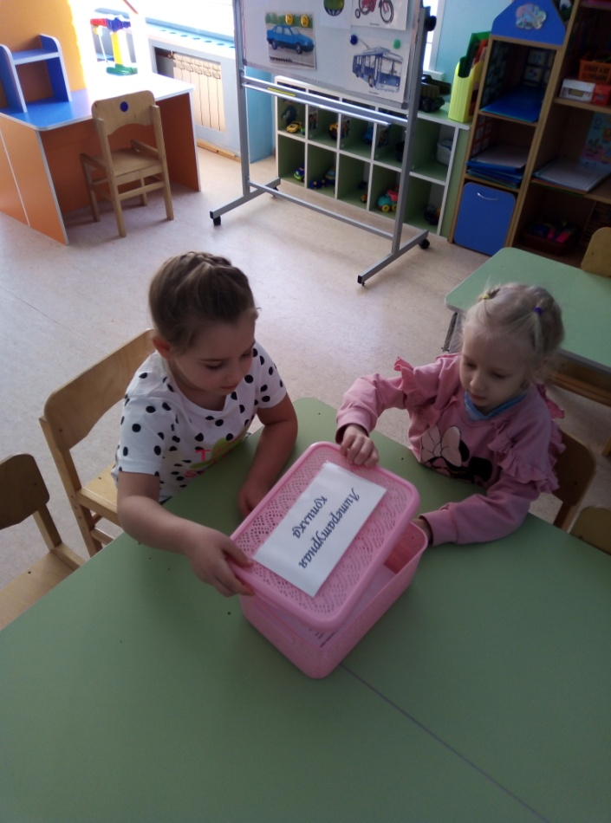
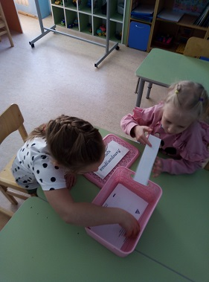
Литературная копилка

Slide 36
Тема: «Любознательность» (Викторина «Знатоки русских народных сказок»)
Отличным вариантом приобщения дошкольников к миру книги
является игра – викторина.
Викторина, на основе прочитанных русских народных сказок , помогла закрепить полученные знания, ее соревновательный дух стимулировал речевое, познавательное и социально – коммуникативное развитие дошкольников.

Slide 37
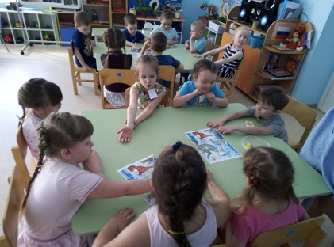
Тема: «Любознательность» (Викторина «Знатоки русских народных сказок»)

Slide 38
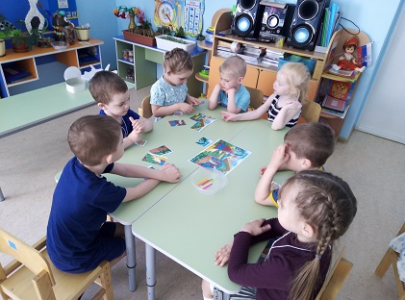
Тема: «Любознательность» (Викторина «Знатоки русских народных сказок»)

Slide 39
Тема: «Храбрость» (Викторина по абазинской сказке « Храбрый кот и трусливый медведь»)

Slide 40
Конкурс «Первая буква имени ребенка» Тема «Любознательность»
Критерии оценивания:
- буква должна быть сделана своими руками;
- при создании поделки допускается использование любых материалов, выполненные в любой из техник декоративно-прикладного творчества;
-размер поделки – формат А 4;
- оригинальность идеи и применение нестандартных творческих решений;
- художественное оформление (композиция, цветовое решение) качество исполнения работы, аккуратность
Конкурс способствовал :
- активизации и повышению интереса к изучению букв;
- развитию художественно –творческих способностей воспитанников и их родителей;
- обогащению детско – родительского взаимодействия

Slide 41
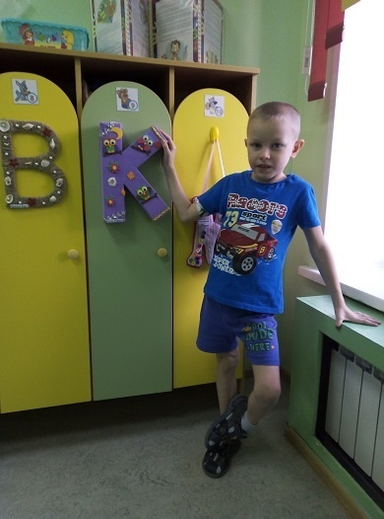
Конкурс «Первая буква имени ребенка» Тема «Любознательность»

Slide 42
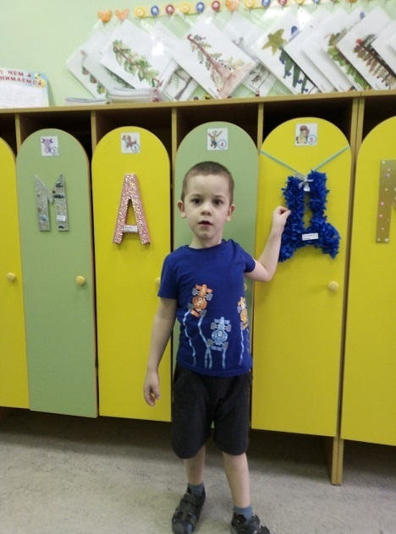
Конкурс «Первая буква имени ребенка» Тема «Любознательность»

Slide 43
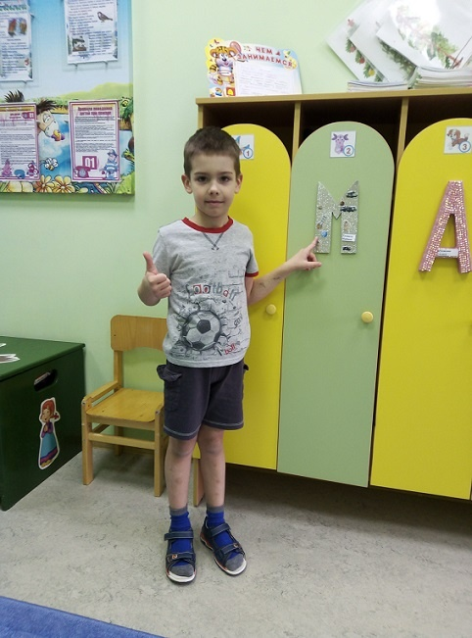
Конкурс «Первая буква имени ребенка» Тема «Любознательность»

Slide 44
Книга своими руками
В рамках проектной деятельности начата работа по созданию рукотворных книг.
Такая форма взаимодействия взрослого и ребенка:
- повышает интерес к книге, истории ее возникновения, к профессии писателя и художника – иллюстратора;
- развивает речевые и художественно – творческие способности

Slide 45
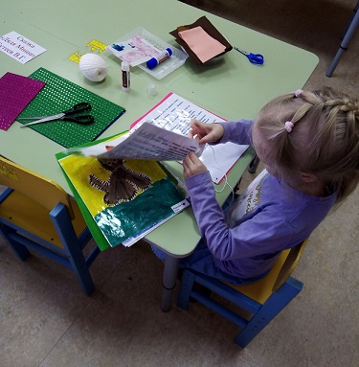
Книга своими руками

Slide 46
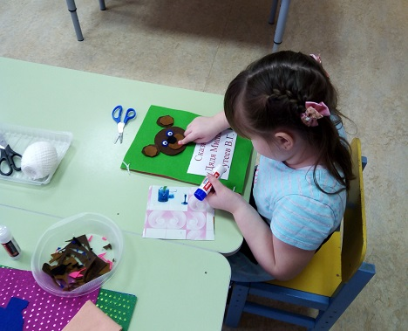
Книга своими руками

Slide 47
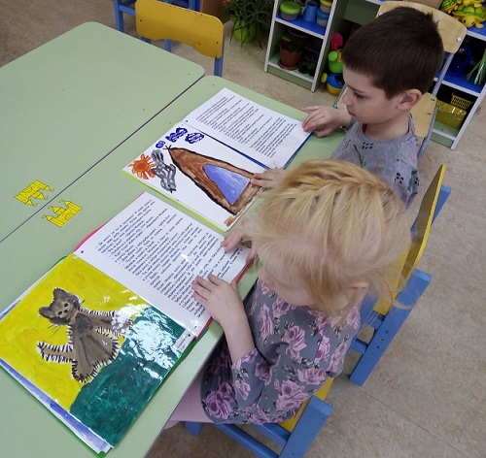
Книга своими руками

Slide 48
Групповая библиотека
«Групповая библиотека» — необходимый элемент развивающей предметной среды , который играет важную роль в формировании у дошкольников интереса и любви к художественной литературе.
Это особое, специально выделенное и оформленное место, где ребенок может самостоятельно, по своему вкусу выбрать книгу и спокойно рассмотреть — «перечитать» ее.
В группе систематически проходят акции «Книга в подарок библиотеке»
Действуют правила временного пользования книгой из групповой библиотеки для домашнего прочтения и наоборот: книги из дома некоторое время живут в группе – затем возвращаются домой

Slide 49
Групповая библиотека

Slide 50
Групповая библиотека

Slide 51
Промежуточные итоги проектной деятельности:
- обновление методов и форм работы с детьми;
- формирование компетенций «грамотного» читателя у ребенка-дошкольника;
- обогащение предметно-развивающей среды;
- внедрение новых форм сотрудничества с семьей;
- приобщение родительской общественности к воспитанию читательской культуры и формированию нравственных ценностей;
- возрождение культуры совместных чтений в семье;
- повышение уровня профессионального взаимодействия педагогов и учителя - логопеда

Slide 52
Методическое обеспечение:
Фесюкова Л.Б. Воспитание сказкой. Харьков: Фолио; М: АСТ, 2000
Смирнова О.Д. Метод проектирования в детском саду. М.: Скрипторий 2003, 2011.
- Рыжова Л.В. Методика работы со сказкой». СПб.: Детство-Пресс, 2012.

Slide 53
СПАСИБО ЗА ВНИМАНИЕ!!!

